Slide 1
Normalisasi
Data Dictionary
DBMS
Contoh kasus Normalisasi
Tugas Perorangan
Latihan Soal
Unused Section Space 1
Unused Section Space 2
Unused Section Space 3

Slide 2
[DBMS]
DBMS
The slides after this divider will be grouped into a section and given the label you type above. Feel free to move this slide to any position in the deck.

Slide 3
What is DBMS???
Suatu program komputer yang digunakan untuk memasukan, mengubah, menghapus, memanipulasi, dan memperoleh data / informasi dengan praktis dan efisien.

Slide 4
Keunggulan DBMS
Mengendalikan / Mengurangi Duplikasi DATA
Menjaga Konsistensi dan Integritas DATA
Meningkatkan Keamanan DATA
Penerapan STANDARISASI yang optimal
Menghemat BIAYA karena DATA digunakan oleh banyak USER
Meningkatkan Responsibilitas & Kemudahan Akses bagi USER
Meningkatkan Produktivitas Programmer
Meningkatkan Layanan BACKUP dan RECOVERY

Slide 5
Fungsi DBMS
Penyimpanan, pengambilan dan perubahan data
Katalog yang dapat diakses pemakai
Mendukung Transaksi
Melayani kontrol concurrency
Melayani recovery
Melayani autorisasi
Mendukung komunikasi data
Melayani integrity
Melayani data independence
Melayani utility

Slide 6
Contoh DBMS
MySQL
Oracle
Firebird

Slide 7
Kelebihan MySQL
Free (Bebas Didownload)
Stabil Dan Tangguh
Fleksibel Dengan Berbagai Pemrograman
Security Yang Baik
Dukungan Dari Banyak Komunitas
Kemudahan Management Database
Perkembangan Software Yang Cukup Cepat

Slide 8
Kekurangan MySQL
Untuk koneksi ke bahasa pemrograman visual kurang support.
Lambat untuk query yang kompleks seperti LEFT JOIN yang banyak, dan penggunaan SubQuery.

Slide 9
Kelebihan Oracle
Multiplatform
Database Clusters, dengan menggunakan teknologi Real Application Clusters (RAC)
Oracle Data Mining & Data Warehousing, fitur ini memberikan kemudahan bagi perusahaan yang ingin men-develop aplikasi Business Intellegent

Slide 10
Kekurangan Oracle
Oracle merupakan DBMS yang paling rumit dan paling mahal di dunia
Butuh seorang DBA yang handal.

Slide 11
[Data Dictionary]
pptPlex Section Divider
The slides after this divider will be grouped into a section and given the label you type above. Feel free to move this slide to any position in the deck.

Slide 12
Data Dictionary
Data Dictionary ( Kamus Data ) adalah katalog fakta tentang data dan kebutuhan-kebutuhan informasi dari suatu sistem informasi.

Slide 13
Hubungan DD & DFD
Proses
Entitas1
Entitas2
Kamus Data

Slide 14
Isi Kamus Data
Nama arus data
Alias
Bentuk data.
Arus data
Penjelasan.
Periode.
Volume
Struktur Data

Slide 15
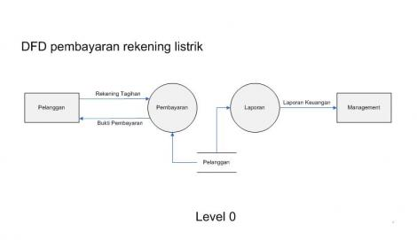
Contoh Kasus

Slide 16
Contoh Kamus Data
Nama Arus Data : Bukti Pembayaran
Alias : Bukyar
Bentuk Data : Dokumen Cetakan Komputer
Arus Data : Proses 1.1 - Pelanggan
Penjelasan : Bukti Pembayaran Rekening Listrik
Periode : Setiap transaksi pembayaran rekening listrik
Volume : Volume rata-rata 100 dan volume puncak 500
Struktur Data : Nomor Bukti Pembayaran
Tanggal Pembayaran
Nomor Rekening
Nama Pelanggan
( Nama Pembayar )
Total Bayar , dst

